Slide 1
그린 컴퓨터 아카데미
소방 데이터 분석
TEAM 1
김○○, 박○○, 이○○, 최○○, 정○○
※ 양식은 예시로 자유롭게 변경 가능하나, 목차 안에 구성된 내용은 포함되도록 작성(해당 템플릿 활용 지양)

Slide 2
00
작성요령
▶
본 훈련생 포트폴리오 양식은 대표 프로젝트의 팀 별로 각각 작성하여 제출
▶
프로젝트 수행 과정 및 결과에 대해서는 제공된 목차 및 세부 항목별 작성요령을 참조하여 작성하되, 프로젝트 특성에 따라 기본적인 구성을 유지한 상태에서 제공 양식을 보완하거나 추가하여 작성할 수 있음
▶
[별첨2] 팀별 프로젝트 수행 결과 작성 양식을 대체할 수 있는 훈련생 포트폴리오, 결과보고서 등 다른 문서가 있는 경우 대체하여 제출 가능
▶
훈련생 포트폴리오에 작성한 내용은 관련 증빙자료를 제출해야 함
▶
작성 예시 및 작성요령 등은 모두 삭제 후 제출

Slide 3
목차
01. 프로젝트 개요
02. 프로젝트 팀 구성 및 역할
03. 프로젝트 수행 절차 및 방법
04. 프로젝트 수행 결과
05. 자체 평가 의견

Slide 4
01
프로젝트 개요
▶
[프로젝트 개요]는 아래와 같은 내용 등으로 구성하여 작성한다.
프로젝트 주제 및 선정 배경(기획의도 등)
프로젝트 개요(프로젝트 구현 내용, 컨셉, 훈련내용과의 관련성 등)
프로젝트 구조
기대 효과

Slide 5




01
프로젝트 개요
▶
프로젝트 주제 및 선정 배경
소방청 출동 데이터를 활용해 위치 데이터와 시계열 데이터를 바탕으로 분석하여, 출동 정보와 인력관리에 대한 Insight를 제공
다양한 원인을 다각적인 분석을 통한 합리적인 자원 관리

Slide 6
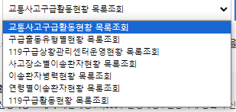
01
프로젝트 개요
▶
프로젝트 개요
교통사고 구급활동 현황 / 이송환자 병력 현황 / 119 구급활동 현황 등 다양한 공공 데이터를 이용한 다각적 분석 및 시각화

Slide 7
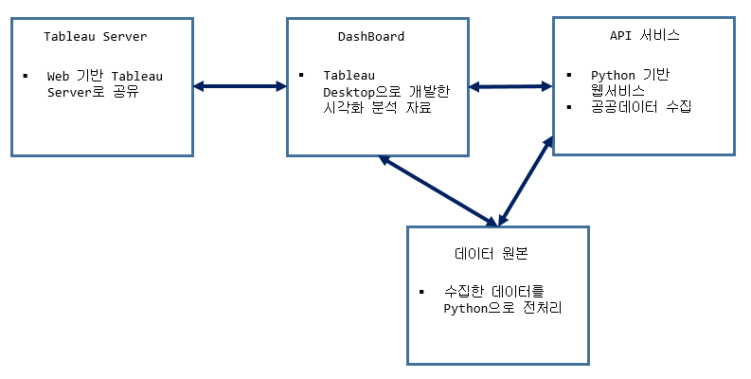
01
프로젝트 개요
▶
프로젝트 구조

Slide 8
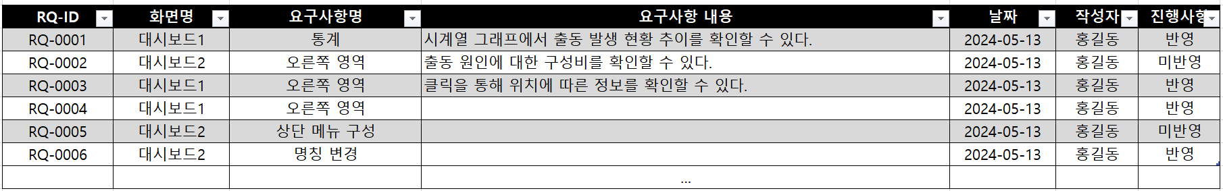
01
프로젝트 개요
▶
프로젝트 요구사항 명세
위 요구사항은 예시이며, 위와 같은 양식을 통해 작성하여야 한다.

Slide 9
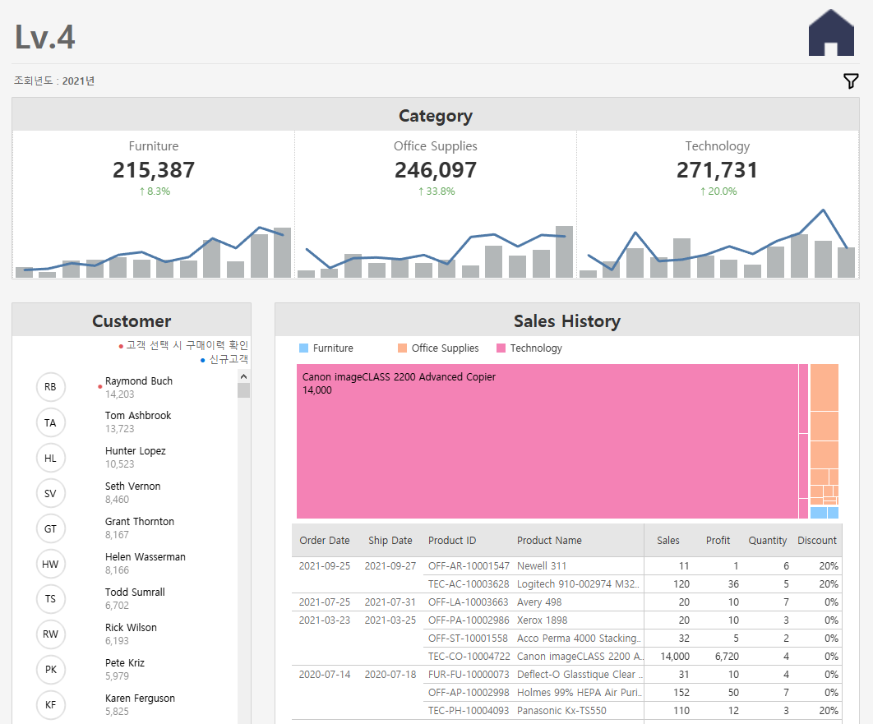
01
프로젝트 개요
▶
프로젝트 기능 명세서
Request
조건
: 조회년도 (1,2) : Region선택 (1,2,3,4)
: Category , Sub-Category (3,4) ->Sub-Category는 관련된 값만 선택
카테고리별 조회년도 Sales 전년대비 증감률(+-기준으로 색상변경) 월별 추이 (라인 : 당년, 막대 : 전년)
상단의 필터에 맞는 고객 이름별 매출 Sales순으로 정렬 당해 최초구매자 별도 표시
2번에서 선택한 고객의 상품별 Sales 트리맵 ※ 기간은 그 전체 범주별 색상구분, Sales 표시
2번에서 선택한 고객의 구매 이력 그리드 ※ 기간은 그 전체 주문일,배송일, 상품명, Sales, Profit Quentity, Discount 표시
2 누를시 3,4가 필터링됨
1
2
3
위 요구사항은 예시이며, 위와 같은 양식을 통해 작성하여야 한다.
4
위 요구사항은 예시이며, 위와 같은 양식을 통해 작성하여야 한다.

Slide 10
01
프로젝트 개요
▶
프로젝트 구조

Slide 11




01
프로젝트 개요
▶
기대 효과
사고 다발지역 위치 확인
효율적인 인력 관리
사고 원인 및 출동 원인 분석
복합적 데이터 분석으로
인한 자원관리 고효율화

Slide 12
02
프로젝트 팀 구성 및 역할
▶
[프로젝트 팀 구성 및 역할]은 프로젝트를 기본 단위로 작성하며 팀원의 수에 따라 칸을 추가/삭제할 수 있다.
담당 업무 : 훈련생 별로 해당 프로젝트를 진행하면서 주도적으로 참여한 부분을 중심으로 작성
훈련생 | 역할 | 담당 업무
김○○ | 팀장 | ▶ 프로젝트 전반 스케줄 관리 ▶ 데이터 수집 모델 구현
박○○ | 팀원 | ▶ 시각화 분석 설계 ▶ 대시보드 구현
정○○ | 팀원 | ▶ 데이터 수집 ▶ 데이터 전처리

Slide 13
03
프로젝트 수행 절차 및 방법
▶
[프로젝트 수행 절차 및 방법]은 프로젝트의 사전 기획과 프로젝트 수행 및 완료 과정으로 나누어서 작성한다.
프로젝트 수행 절차를 도식화하여 제시하거나, 더 효과적으로 전달하는 방법 등이 있다면 수정하여 작성 가능
기획 단계에서 도출된 주제와 아이디어를 기반으로 실제 프로젝트를 수행한 세부적인 기간과 활동 내용 작성
구분 | 기간 | 활동 | 비고
사전 기획 | ▶ O/O(월) ~ O/O(금) | ▶ 프로젝트 기획 및 주제 선정 ▶ 기획안 작성 | ▶ 아이디어 선정
데이터 수집 | ▶ O/O(월) ~ O/O(금) | ▶ 필요 데이터 및 수집 절차 정의 ▶ 외부 데이터 수집
데이터 전처리 | ▶ O/O(월) ~ O/O(금) | ▶ 데이터 정제 및 정규화
모델링 | ▶ O/O(월) ~ O/O(금) | ▶ 대시보드 화면 설계 | ▶ 팀별 중간보고 실시
대시보드 개발 | ▶ O/O(월) ~ O/O(금) | ▶ Tableau 대시보드 개발 ▶ Tableau 분석 기능 개발 | ▶ 테스트 및 오류 수정
총 개발기간 | ▶ O/O(월) ~ O/O(금)(총 7주) | - | -

Slide 14
04
프로젝트 수행 결과
▶
[프로젝트 수행 결과]는 프로젝트 결과물이 도출된 과정을 세부적으로 기록
예시는 하나의 사례로 간단하게 제시한 것이므로 프로젝트의 성격에 따라 보다 자세하게 기록하며, 결과를 서술하는 과정에서는 활용된 기술(구현 방법), 핵심기능, 검증 결과* 등을 상세히 기재한다.
* 예. 데이터 수집 API 사용 사례, 시각화 분석 자료 개발등
프로젝트의 결과는 그 과정이 잘 드러날 수 있도록 가공 과정부터 활용까지 전체적인 프로세스를 확인할 수 있도록 단계별로 작성
* 첨부 자료 예시: 결과물 사진, 시연 동영상 등 프로젝트의 우수성이 드러날 수 있는 자료

Slide 15
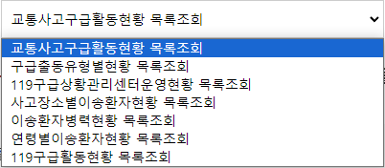
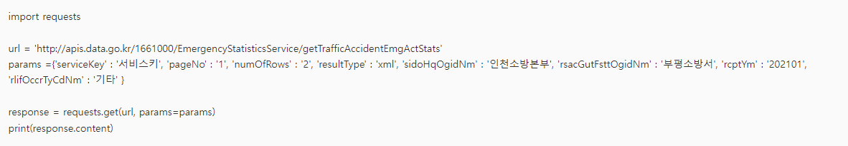
04
프로젝트 수행 결과
결과 제시 ① 탐색적 분석 및 전처리
▶
학습 데이터 소개 (Train/dev set)
Python 기반 오픈 API
예시 : 소방청_구급통계서비스
요청주소
: http://apis.data.go.kr/1661000/EmergencyStatisticsService/getTrafficAccidentEmgActStats
서비스URL
: http://apis.data.go.kr/1661000/EmergencyStatisticsService

Slide 16
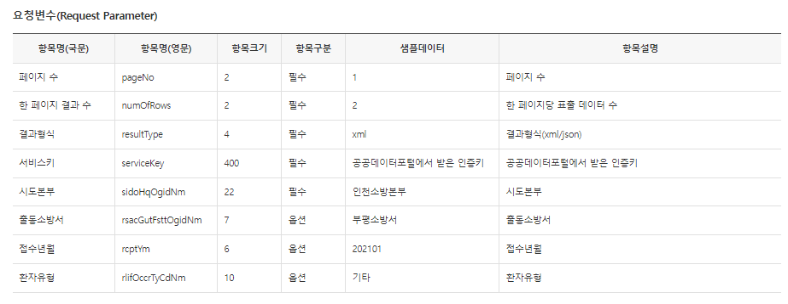
04
프로젝트 수행 결과
결과 제시 ② 오픈 데이터 수집
▶
API 요청 변수

Slide 17
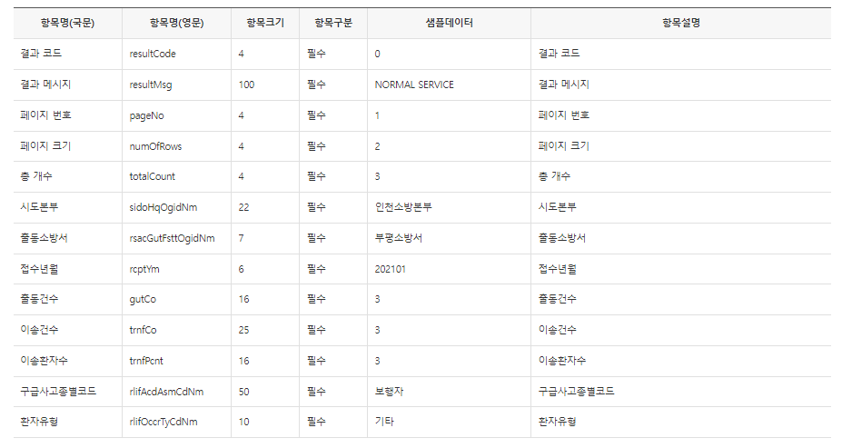
04
프로젝트 수행 결과
결과 제시 ② 오픈 데이터 수집
▶
API 출력 결과

Slide 18
04
프로젝트 수행 결과
결과 제시 ② 오픈 데이터 수집
▶
데이터 수집 및 전처리 작성 코드
각 팀에서 작성한 코드 결과물 및 설명

Slide 19
04
프로젝트 수행 결과
결과 제시 ③ 대시보드 개발
▶
시각화 분석 자료 개발
각 팀에서 개발한 Tableau 대시보드 구성 및 기능 설명

Slide 20
04
프로젝트 수행 결과
결과 제시 ④ 결과평가 및 개선
▶
개선사항 및 리뷰
주요 개선사항(안)
주요 개선사항(안)
• Text
→ 그룹: 공통 육성 가능한 관리직무 담당
• Text
→ 그룹: 공통 육성 가능한 관리직무 담당
• Text
→ 그룹: 공통 육성 가능한 관리직무 담당
• Text
→ 그룹: 공통 육성 가능한 관리직무 담당
• Text
→ 그룹: 공통 육성 가능한 관리직무 담당
• Text
→ 그룹: 공통 육성 가능한 관리직무 담당
지향점
키워드
Text
지향점
키워드
Text
지향점
키워드
Text
위와 비슷한 포맷으로 프로젝트 진행 기간 동안 아쉬웠던 점이나 보완할 수 있는 점을 기술한다.

Slide 21

04
프로젝트 수행 결과
결과 제시 ⑤ 시연 동영상
※ 별도 첨부 가능

Slide 22
05
자체 평가 의견
▶
[자체 평가 의견]은 프로젝트 결과물에 대한 프로젝트 기획 의도와의 부합 정도 및 실무 활용 가능 정도, 달성도, 완성도 등 훈련기관 또는 훈련생의 자체적인 평가 의견과 느낀 점을 작성한다.
개인 또는 우리 팀이 잘한 부분과 아쉬운 점을 작성한다.
* 예. 모델 평가 결과, 정확도가 00.00%로 정확도 향상을 위해 모델 추후 개선 필요
프로젝트를 수행하면서 느낀 점이나 경험한 성과에 대하여 기재할 수 있으며, 경력 계획 등과 연관시켜 팀별 공통 의견 또는 개인 의견을 자유롭게 작성한다.

